Slide 1


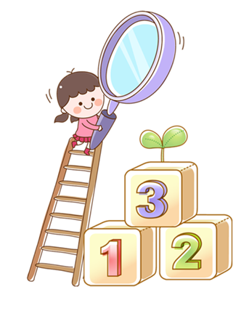


KHỞI ĐỘNG

Slide 2
Chủ đề 4: Chào mùa xuân đến
Tiết 16
Tổ chức hoạt động vận dụng – sáng tạo

Slide 3
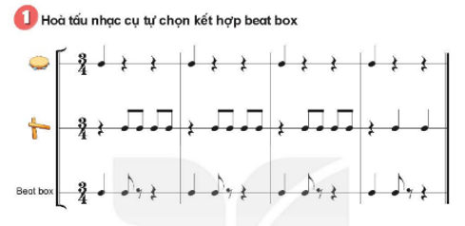

Vận dụng – Sáng tạo

Slide 4
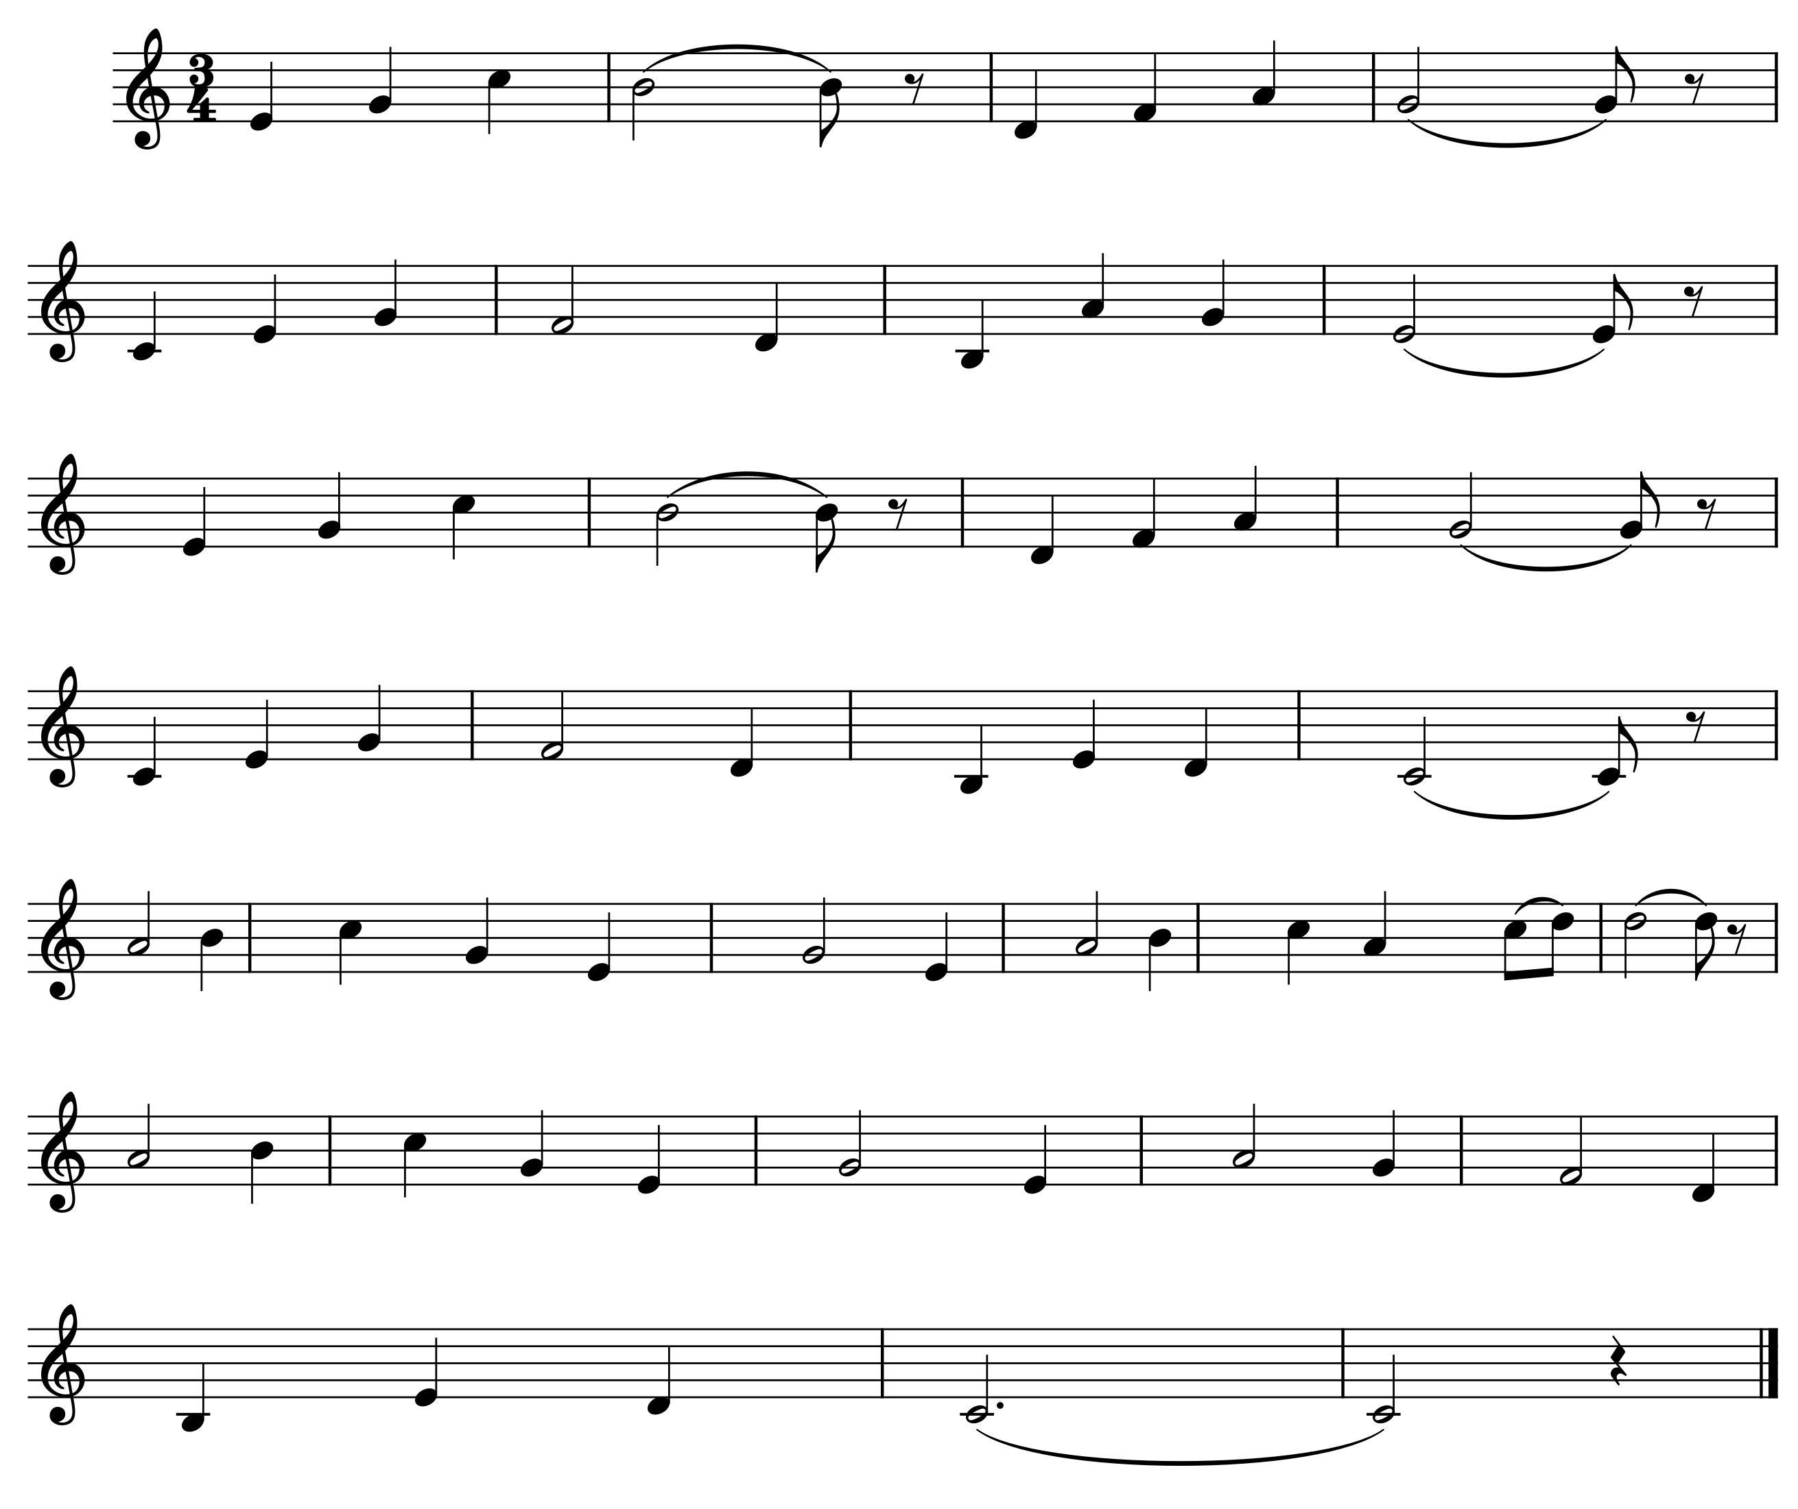

Duyên dáng mùa xuân
Mùa xuân hát ca, thềm xuân bước qua.
Mùa xuân thắm tươi, cỏ cây lá hoa.
Nụ hoa thắm trên môi người tiếng em cười.
Đàn em hát ca bao ngày tháng êm đềm.
.
Vườn xuân hát ca ngàn hoa sắc hương.
Đẹp xinh áo hoa cùng nhau nắm tay.
Đào, lan, cúc, mai xinh đẹp đón xuân về.
Hòa vang tiếng ca cho lộc đến muôn nhà.
Ô! chim én trên trời cao liệng bay trong nắng vàng mê say.
Xuân xuân đến mang niềm vui, nồng ấm chan hòa, xuân
Về khắp muôn nhà.

Slide 5
Viết lời giới thiệu và biểu diễn bài hát
“Duyên dáng mùa xuân” theo ý tưởng sáng tạo.

Slide 6

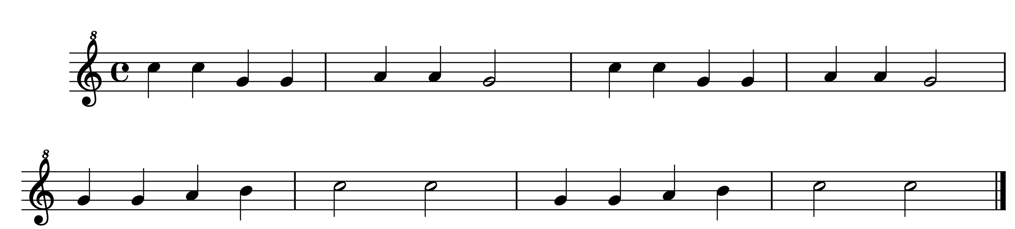
Biểu diễn Ri-coóc-đơ trích đoạn:
Đàn gà con
(Trích)
Nhạc pháp

Slide 7
Chủ đề 4: Chào mùa xuân đến
Tiết 16
Tổ chức hoạt động vận dụng – sáng tạo

